Slide 1
Angebotsvorstellung
ProKreis IT
Edge, Richter, Rümke, Zelt Kunde: Kreisverwaltung Liebernich - 10. Dezember 2020

Slide 2
Agenda
ProKreis IT
01. Auftragsstellung
01.1 Home Office Paket
01.2 Angebot
02. Idee für die Zukunft
02.1. Optionen
02.2. Kalkulation
02.3. Zusätzliche Services
03. Unser Team

Slide 3

Auftragsstellung
ProKreis IT
Für 30% der 230 Arbeitsplätze mit
Home Office Arbeitsplätze ausstatten
- Laptop mit Peripherie Geräten
Kundenspezifische Konfiguration
Supportleistung
Service Hardware

Slide 4
Home Office Paket
ProKreis IT
HomeOffice Arbeitsplatz
Lenovo T490
Intel i7 / 16GB / 128GB SSD
DockingStation – USB-C
Monitor – Samsung 24Zoll
Tastatur – Lenovo
Mouse – Lenovo
Headset – Jabra Evolve 30 MS
Laserdrucker Brother
= 1737€
1244€
150€
100€
39€
19€
60€
125€

Slide 5
Home Office Paket Angebot 1 - 70 HomeOffice Plätze
ProKreis IT
Produkt
Laptop Arbeitsplatz
Beschaffung
Auslieferung
Konfektionierung
Konfiguration
Einweisung
Anzahl
70
70
70
70
70
70
Komplettsumme
Stückpreis
1737€
50€
10€
10€
50€
100€
==136.990€ inkl. 19% Mwst.

Slide 6
„
ProKreis IT
Idee für die Zukunft:
Als Ersatz für die 200 PC-Arbeitsplätze kann man auch
200 Laptop Arbeitsplätze bestellen.
> Die Kosten sind dabei, dank Energieersparnis & Entfall der zusätzlichen HomeOffice Laptops, identisch.

Slide 7
Komplette Neuausstattung
ProKreis IT
200 PC Arbeitsplätze
30 Workstation für Business Inteligence
30% Home Office Arbeitsplätze
Kundenspezifische Konfiguration
Supportleistung
Service Hardware

Slide 8
Arbeitsplatz Pakete
ProKreis IT
Standard PC Arbeitsplatz
ThinkCentre M720t
Intel i5 / 8GB / 256GB SSD
Integrated Graphics 630
Monitor – Samsung 24Zoll
Tastatur – Lenovo
Mouse – Lenovo
Headset – Jabra Evolve 30 MS
= 1015€
Workstation BI
ThinkCentre M920
Intel i5 / 24GB / 1TB SSD
Grafikkarte: GTX 1050 Ti
BluRay Brenner
Monitor – Samsung 24Zoll
Tastatur – Lenovo
Mouse – Lenovo
Headset – Jabra Evolve 30 MS
= 1532€
HomeOffice Arbeitsplatz
Lenovo T490
Intel i7 / 16GB / 128GB SSD
Integrated Graphics 630
DockingStation – USB-C
Monitor – Samsung 24Zoll
Tastatur – Lenovo
Mouse – Lenovo
Headset – Jabra Evolve 30 MS
= 1736€

Slide 9
Optionen
ProKreis IT
Option A – Genau nach Vorgabe
200xStandard / 30xWorkstation / 70xLaptop
Option B – Ultimative Mobilität
200xLaptop / 30xWorkstation
Jeweils mit Peripherie Geräten
Monitor
Tastatur + Mouse
Drucker
Die Laptops mit Docking Station
Statt den Standard PC-Arbeitsplätzen Laptops mit Docking Station
Vorteil:
Mobileres Arbeiten für alle Mitarbeiter möglich
Kosten sind gleich, wenn man die Energiekosten auf 4 Jahre mit einrechnet

Slide 10
Angebot 2 200 Arbeitsplätze | 30 BI Workstation | 30% HO
ProKreis IT
Option A – Genau nach Vorgabe
200xStandard / 30xWorkstation / 70xLaptop
Option B – Ultimative Mobilität
200xLaptop / 30xWorkstation
Hardware = 473.000€
Energiekosten auf 4 Jahre = 37.000€
== 510.000€
Inkl. 10% Ersatzrechner
Hardware = 498.000€
Energiekosten auf 4 Jahre = 12.000€
== 510.000
Inkl. 10% Ersatzrechner
> Kosten inkl. 19% Mwst.

Slide 11
„
ProKreis IT
Mischform:
Diese Beiden Optionen können auch beliebig weit gemischt werden.

Slide 12
Energiekosten Verlauf über 6 Jahre
ProKreis IT

Slide 13
Energiekosten Kalkulation
ProKreis IT
Paket | Jährliche Kosten | auf 6 Jahre gerechnet | Anzahl Option A | Kosten Option A | Anzahl Option B | Kosten Option B
Standard PC-Workstation | 22 € | 132 € | 200 | 26.400 € | 0 | 0 €
Workstation BI | 25 € | 150 € | 30 | 4.500 € | 30 | 4.500 €
Laptop | 5 € | 30 € | 70 | 2.100 € | 200 | 6.000 €
 |  |  | Kosten Gesamt: | 33.000 € |  | 10.500 €

Slide 14
Zusätzliche Services
ProKreis IT
Servicedesk
Telefonanlage
Vor Ort Service
Cloud Services
Vor Ort Team, erreichbar via eMail oder Chat
Vor Ort Team, erreichbar über Telefon
Erreichbarkeitszeiten nach Wunsch
Vor Ort Team fährt direkt zum Kunden bei Bedarf
Erreichbarkeitszeiten nach Wunsch
eMail - Server
Office Lizenzverwaltung
> Kosten ja nach Umfang der Leistung

Slide 15
Zusammenfassung
ProKreis IT
Desktop PC vs. Laptop Modell
Vorstellung der Möglichkeit auf einen komplettumstieg auf Laptop Workstations.
Vorteile vom Laptop Modell
Alle MA haben die Option auf mobiles Arbeiten.
Energieeffizienz
Durch den Einsatz von Laptops wird die Energieeffizienz erhört. >Green IT
Kosten
Laptop Modell Effektiv kostengleich im Vergleich, Dank entfall zusätzlicher Laptops und Energiekostenersparnis

Slide 16




Unser Team
ProKreis IT
Portrait eines Teammitglieds
Zelt
Ruemke
Richter
Edge
CEO
CFO
CTO
COO

Slide 17
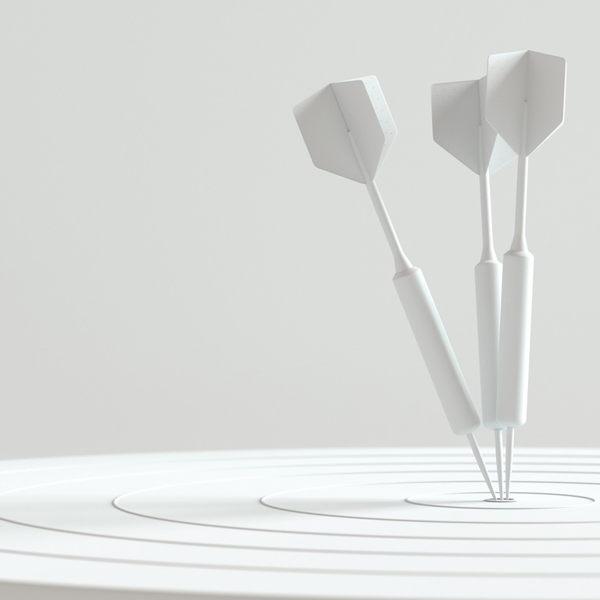
Vielen Dank!
ProKreis IT
Dank Ihres Engagements und Ihrer Arbeitsmoral wissen wir, dass das nächste Jahr noch besser sein wird als das letzte.
Wir freuen uns auf die Zusammenarbeit.
Prokreis IT
sales@prokreisit.de

